Slide 1
아세트산, 살리실산의 분리와 적정
담당조교: 김지윤(wldbs000422@snu.ac.kr)

Slide 2
1조 김민서, 박정현
2조 서승우, 우희도
3조 유채훈, 이승민
4조 이시온, 조윤규
5조 채지민, 최동호

Slide 3
실험 목표
색깔을 띠지 않는 유기산(organic acid)인 아세트산과 살리실산을 같은
역상 크로마토그래피 카트리지로 분리하고 산-염기 적정으로 정량한다.
이 과정을 통해 극성, 무극성, 소수성 상호작용 등 중요한 개념을 체험적으로 학습한다.
Notes:
분자, 분자량, 상 변화, 승화, 기체 밀도, 아보가드로의 원리, 이상기체 방정식

Slide 4
분석실험
정성분석(qualitative analysis)
시료의 구성 성분을 알아내는 분석법
정량분석 (quantitative analysis)
물질의 구성하는 양적 관계를 명확하게 하는 분석법
적정(Titration)
정량분석에서 부피분석을 위한 화학분석법
중화적정(neutralization titration)
산과 알칼리의 중화반응이 끝나는 지점(종말점)을 알아내는 것
산화환원적정(oxidation-reduction titration)
침전적정(precipitation titration)
킬레이트적정(chelatometric titration)
Notes:
적정 설명
일정한 부피의 시료용액 내에 존재하는 물질의 전량을 이것과 반응하는 기지물질과
반응시켜 기지 물질의 농도로부터 미지 물질의 농도를 구하는 방법

Slide 5
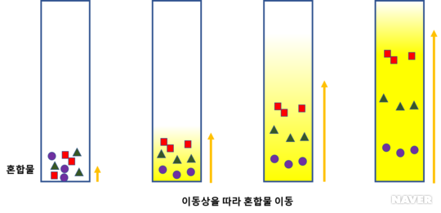
크로마토그래피(Chromatography)
[네이버 지식백과] 크로마토그래피 [Chromatography] (분자·세포생물학백과)
액체, 기체 등의 이동상(mobile phase)과 종이, 합성수지 등으로 이루어진 고정상(stationary phase)로 이루어짐
핵심 원리: 극성은 극성끼리, 비극성은 비극성끼리 잘 섞인다 → 고정상과 이동상의 극성이 크게 다를 때 분리하고자 하는 물질은 두 상에 다르게 분리 → 혼합물이 이동상에 녹은 상태로 고정상을 통과할 때 고정상과 혼합물 사이의 다양한 결합 등에 의해 혼합물을 이루고 있는 물질들의 이동시간이 달라지고, 이동거리가 달라지는 것을 이용
이동상에 따라 기체, 액체 크로마토그래피, 메커니즘에 따라 흡착, 이온 교환, 분배 크로마토그래피 등으로 분류
Notes:
크로마토그래피는 기본적으로 액체, 기체 등의 이동상(mobile phase)과 종이, 합성수지 등으로 이루어진 고정상(stationary phase)로 이루어져 있다.
여기서 고정상(stationary phase)은 컬럼(column)을 말하며 시료 성분들을 분리하는 관이고, 이동상(mobile phase)은 시료 성분들을 운반해 주는 역할을 하는 용매이다(그림 1)
혼합물이 이동상에 녹은 상태로 고정상을 통과할 때 고정상과 혼합물 사이의 다양한 결합 등에 의해 혼합물을 이루고 있는 물질들의 이동시간이 달라지는 것을 이용하여 각 물질을 분리해낸다. 그림 1에서와같이 혼합물질이 이동상에 녹은 채로 고정상의 처음 부분에 있다가, 이동상이 고정상을 따라서 움직이게 된다. 이때 혼합물질이 이동상을 따라서 고정상 위로 움직이게 되는데, 혼합물속에 존재하는 각 물질의 성질에 따라 그 이동속도가 다르게 되고, 최종적으로 시작점에서 이동거리가 달라진다. 이러한 원리를 이용하여 혼합물속의 물질을 분리하게 된다. 이동상이 기체면 기체 크로마토그래피, 액체면 액체 크로마토그래피로 분류된다.[네이버 지식백과] 크로마토그래피 [Chromatography] (분자·세포생물학백과)
여기서 고정상은 흰색

Slide 6
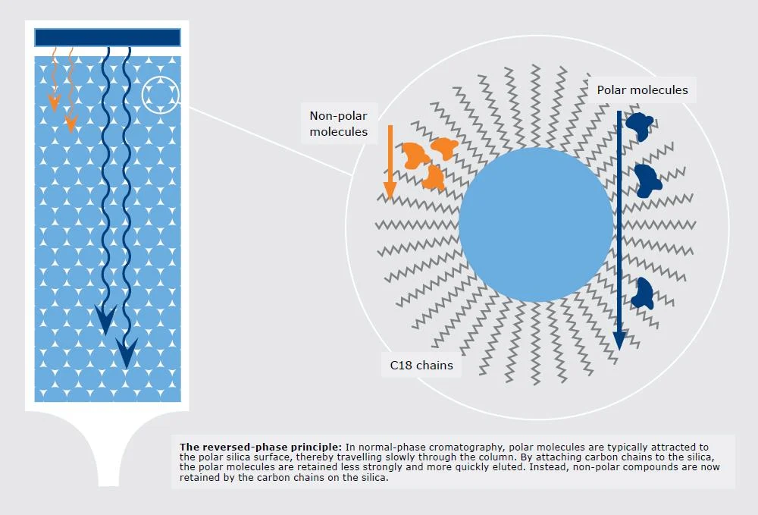
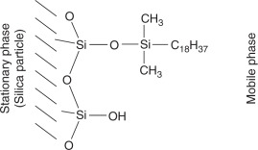
역상 크로마토그래피(reversed-phase chromatography)
소수성 고정상 사용. 이번실험에서는 C-18 고정상 사용
Medical Applications of Mass Spectrometry, 2008, Pages 61-92
https://selekt.biotage.com/blog/what-is-the-chemistry-behind-reversed-phase-flash-chromatography
Notes:
역상 액체 크로마토그래피에서는 소수성 분자가 소수성 고정상에 흡착하는 경향을 지니기 때문에 극성을 가진 친수성 분자가 빠르게 용출된다. 이후에 소수성 컬럼과 상호작용하고 있던 소수성 분자는 이동상의 극성을 감소시키는 소수성 유기 용매를 사용하여 분리, 용출한다. 분자의 소수성이 강할수록 더 강력하게 고정상과 결합하며 이에 따라 분자를 용출하기 위한 유기 용매의 농도가 높아진다.[네이버 지식백과] 역상 액체 크로마토그래피 [reversed-phase liquid chromatography] (생화학백과)

Slide 7
역상 크로마토그래피(reversed-phase chromatography)
①
①
① 소수성 분자가 소수성 고정상에 흡착하는 경향을 지니기 때문에 극성 분자가 빠르게(먼저) 용출
https://selekt.biotage.com/blog/what-is-the-chemistry-behind-reversed-phase-flash-chromatography
Notes:
역상 액체 크로마토그래피에서는 소수성 분자가 소수성 고정상에 흡착하는 경향을 지니기 때문에 극성을 가진 친수성 분자가 빠르게 용출된다. 이후에 소수성 컬럼과 상호작용하고 있던 소수성 분자는 이동상의 극성을 감소시키는 소수성 유기 용매를 사용하여 분리, 용출한다. 분자의 소수성이 강할수록 더 강력하게 고정상과 결합하며 이에 따라 분자를 용출하기 위한 유기 용매의 농도가 높아진다.[네이버 지식백과] 역상 액체 크로마토그래피 [reversed-phase liquid chromatography] (생화학백과)

Slide 8
역상 크로마토그래피(reversed-phase chromatography)
②
②
① 소수성 분자가 소수성 고정상에 흡착하는 경향을 지니기 때문에 극성 분자가 빠르게(먼저) 용출
② 이후에 소수성 컬럼과 상호작용하고 있던 소수성 분자는 이동상의 극성을 감소시키는 소수성 유기 용매를 사용하여 분리, 용출한다.
https://selekt.biotage.com/blog/what-is-the-chemistry-behind-reversed-phase-flash-chromatography
Notes:
역상 액체 크로마토그래피에서는 소수성 분자가 소수성 고정상에 흡착하는 경향을 지니기 때문에 극성을 가진 친수성 분자가 빠르게 용출된다. 이후에 소수성 컬럼과 상호작용하고 있던 소수성 분자는 이동상의 극성을 감소시키는 소수성 유기 용매를 사용하여 분리, 용출한다. 분자의 소수성이 강할수록 더 강력하게 고정상과 결합하며 이에 따라 분자를 용출하기 위한 유기 용매의 농도가 높아진다.[네이버 지식백과] 역상 액체 크로마토그래피 [reversed-phase liquid chromatography] (생화학백과)

Slide 9
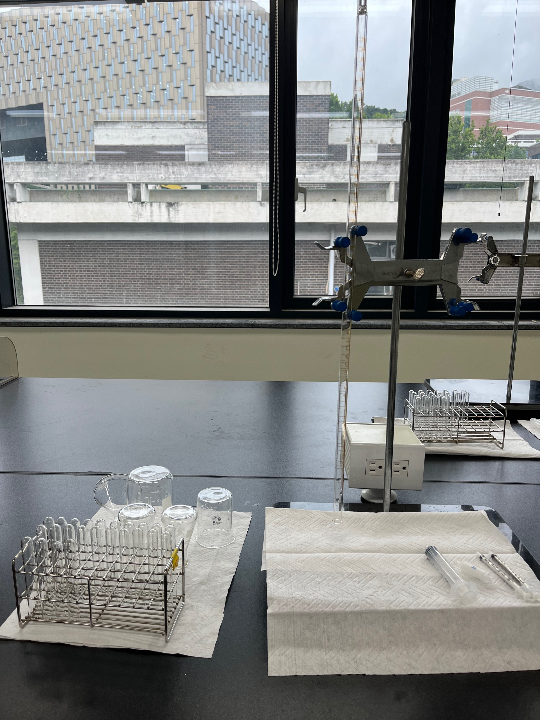
실험 기구 및 시약
[실험 기구]
① Test tube x 20
② 100 mL 비커: 폐액용,증류수용
③ 50 mL 삼각 플라스크 x 2
④ C-18 카트리지
⑤ 10 mL 주사기 1개
⑥ 1 mL 주사기 2개
⑦ 깔때기
⑧ 뷰렛
* 실험이 끝난 뒤 사진처럼 정리하여 조교에게 검사 받고 귀가
Notes:
분자, 분자량, 상 변화, 승화, 기체 밀도, 아보가드로의 원리, 이상기체 방정식

Slide 10
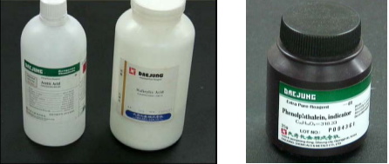
실험 기구 및 시약
[시약]
아세트산과 살리실산 혼합 용액
NaOH (약 5mM) (분자량 :39.997g/mol)
페놀프탈레인 지시약
KHP 표준용액 ( 분자량 : 204.22 g/mol)
* 폐액은 씽크대에 버리지 않고 100 mL 비커에 모아뒀다가 폐액통에 버린다.
Notes:
분자, 분자량, 상 변화, 승화, 기체 밀도, 아보가드로의 원리, 이상기체 방정식

Slide 11
실험 0
NaOH의 표준화
1) 정확한 농도가 주어진 potassium hydrogen phthalate (KHP) 용액 1.0 mL를 삼각플라스크에 취하고 페놀프탈레인 지시약 용액 두어 방울을 넣은 후 NaOH 용액으로 적정한다.
플라스크를 가볍게 움직여 용액을 섞을 때 용액 전체에 약한 핑크색이 남아 있으면 당량점에 도달한 것이다.
*플라스크를 너무 세게 흔들면 공기 중의 이산화탄소가 계속 녹아들어가서 오차를 가져 온다.
적정의 결과로부터 NaOH 용액의 몰농도를 계산한다.
구한 농도가 주어진 NaOH 용액 농도의 범위를 벗어나면 오차의 요인을 생각해보고 반복 적정한다.
3) 증류수를 NaOH 용액으로 적정하여 blank 값으로 사용한다.

Slide 12
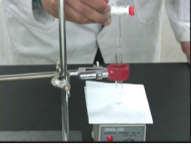
실험 1
혼합 용액의 total acidity
주사기로 1.0 mL의 아세트산과 살리실산 혼합 용액을 삼각플라스크에
취하고 NaOH 용액으로 적정한다.지시약 3 방울을 사용한다.
적정 시 너무 세게 저어주면 공기 중 CO2가 녹아들어가서 오차를 유발할 수 있다.
용액 전체가 약하게 색깔을 띠는 점을 당량점으로 잡는다.
2) 1.0 mL의 증류수를 NaOH 용액으로 적정하여 blank 값으로 사용한다.

Slide 13
실험 2
산의 분리와 적정
1) 5 mL 정도의 증류수가 채워진 10 mL 시린지를 이용하여 C-18 카트리지를 씻는다.
* 카트리지 뚜껑 부분이 빠질 수 있으므로 뚜껑을 잘 잡고 주사하여야 함.
2) 산 혼합용액 1 mL를 시린지로 C-18 카트리지에 로딩한다.
*이 때 카트리지 아래쪽으로 흘러나오는 액체를 1번 시험관에 받는다.
3) 1 mL 주사기를 사용해서 한번에 1 mL 씩의 증류수를 서서히 밀어 넣으며 흘러 나오는 용액을 2, 3...번 시험관에 받는다. 20번까지 반복한다.
4) 각 시험관에 들어 있는 산을 분리된 순서대로 NaOH 용액으로 적정한다.
5) 실험이 끝난 후 폐액에 버리고 C-18카트리지의 경우 증류수 5mL 로 세척 후
공기로 안에 있는 용액들을 제거한다.

Slide 14
결과 처리 1
혼합 용액의 total acidity
NaOH의 표준화
반응식 : NaOH + KHC₈H₄O₄ → KNaC₈H₄O₄ + H₂O 로 1:1 반응을 하기에
n_{KHP}M_{KHP}V_{KHP} = n_{NaOH}M_{NaOH}V_{NaOH} 를 통해 NaOH 몰농도(M)를 계산한다.
혼합 용액의 total acidity
산 혼합 용액 1.0 mL에 들어 있는 전체 산의 몰수를 계산한다.
Blank (증류수에 들어간 NaOH 방울수) 값을 빼주어야 한다.
몰수 계산
전체 산의 몰수 = 1mL 혼합용액 적정 시 들어간 NaOH의 몰수

Slide 15
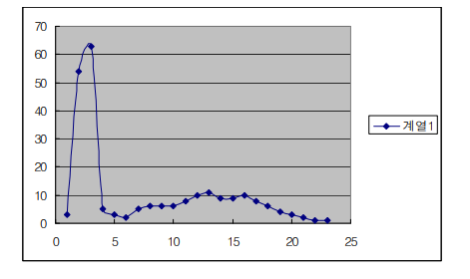
결과 처리 2
산의 분리와 적정
적정 결과를 아래와 같이 그래프로 나타낸다.
왜 첫 번째 피크는 sharp한데 두 번째 피크는 broad한지 생각해본다.
두 번째 피크를 sharp하게 만들려면 실험 과정을 어떻게 바꾸어야 할지 생각해본다.
각 피크에 들어있는 산의 몰수를 계산하고, 그 합을 실험 1에서 구한 전체 산의 몰수와 비교한다.
Blank 값을 빼주어야 한다.
먼저 나온 산이 아세트산인지 살리실산인지 생각해 본다.

Slide 16
과제
과제 1
농도를 모르는 약산 50.00mL 를 0.1000 M NaOH 용액으로 적정하였다.
39.30mL의 NaOH용액을 가하였을 때 당량점에 도달하였다. 반 당량점(19.65mL)에서의
pH는 4.85이었다. 초기 산의 농도와 그 이온화 상수 K_{a}를 계산하시오. [10점]
과제 2
이번 실험에서 사용하는 아세트산 (acetic acid) 과 살리실산 (salicylic acid)의 혼합용액을 끓이게 되면 에스터화 반응 (esterification)이 일어나 분자 중 일부가 결합하여 아세틸 살리 실산 (acetylsalicylic acid) 을 형성한다. 이렇게 만들어진 아세트산, 살리실산, 아세틸 살리실산의 혼합용액을 카트리지에 물을 이동상으로 사용하여 분리를 할 때 각 C18 물질이 나오는 순서를 예상해보고 물질의 구조를 그리고 그 이유를 쓰시오. [10점]
Notes:
표지. 제출기한. 보고서 작성 요령

Slide 17
실험 보고서 표지
화학실험1 (0XX)
아세트산과 살리실산의
분리와 적정
예비/결과 보고서
제출일 : 2023.09.XX
담당 교수님 : XXX 교수님
담당 조교 : 김지윤 조교
XXX과/부
홍길동 (2023-XXXXX)
* 표지는 지정 분량에 포함되지 않음
* 한글, 워드 등 전자문서로 작성(pdf 제출)
Notes:
표지. 제출기한. 보고서 작성 요령

Slide 18
실험 보고서 작성 요령
1. 예비 보고서
(2 페이지 이내)
1. Title : 실험 제목
2. Date : 실험 진행 날짜
3. Purpose : 실험 목표
4. Principles & Theory : 실험에 필요한 이론적 배경을 조사하여 작성
역상 크로마토그래피, 적정에 대한 내용 포함
5. Apparatus & Reagents : 실험 기구 및 시약. 시약에 대한 정보와 위험성 조사
6. Procedure : 실험 전체 과정과 주의 사항 반드시 숙지
7. References : 실험 이론과 기구 및 시약 조사에 사용된 모든 자료의 출처 표기
2. 랩노트
실험 과정에서의 관찰한 현상 등을 간략하게 정리하고(사진 첨부 가능), 결과 데이터를 정리(넣어준 시약의 양, 등)
지정된 노트 형식은 없음. 수기 작성 후 사진 촬영하여 업로드
Notes:
표지. 제출기한. 보고서 작성 요령

Slide 19
실험 보고서 작성 요령
3. 결과 보고서
(5 페이지 이내)
8.Results : 데이터를 정리 및 실험 결과 분석(과정과 함께)
9.Discussion :
예비 보고서에서 조사한 배경 이론과 관련지어 실험의 의미, 실험 과정에서 중요한 점, 현상의 이유, 한계점 등을 자유롭게 서술
오차 및 오차의 원인 분석
10.References : 실험 결과 분석에 사용된 모든 자료 출처 표기
* 과제 해결에 사용된 reference가 있다면 표기
과제)
[참고 문헌 목록]
지정된 인용 형식은 없으며, 각자 편한 형식을 사용하되 통일성 유지
참고 가능한 자료 : 출판된 서적(전자 출판 포함), 학술지 논문, 석사 학위 이상의 학위 논문, 온라인 백과사전, 영문 위키피디아, 물질안전보건자료[MSDS] 등
Notes:
표지. 제출기한. 보고서 작성 요령

